Slide 1
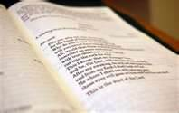
Parte III del Entrenamiento:
Introducción del Leccionario.
Retroalimentación (o crítica
constructiva) y Apoyo
como una herramienta de
crecimiento y aprendizaje.
Práctica de las Lecturas y
preguntas sugeridas.

Slide 2
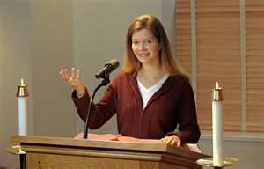
Introducción del Leccionario
Proclamador, es el instrumento que “hace” que el mensaje LLEGUE.
Proclamar:
pro = en frente de
claim = declarar en fe
El Lector en la Iglesia…PROCLAMA!

Slide 3
Es más fácil que el cielo y la tierra se acaben, a que la más pequeña parte de una letra de la Ley deje de cumplirse.

Slide 4
El Segundo Concilio Vaticano asignó tres diferentes ciclos litúrgicos: A, B, and C.
Mateo para el ciclo A
Marcos para el ciclo B
Y Lucas para el ciclo C.
El Evangelio según San Juan es para la Pascua para los tres ciclos.

Slide 5
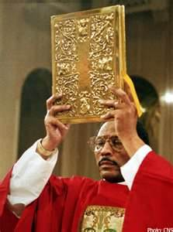
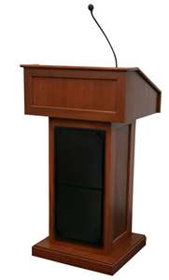
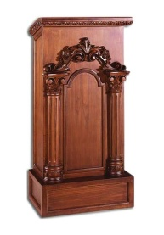
Familiarízate con el Leccionario
El libro que va en Procesión
a la entrada de la Misa es el
EVANGELIARIO, no el
Leccionario.
El Leccionario debe estar ya listo
en el ambón, antes llamado púlpito
(podium).
Tampoco debe ser llevado en
procesión al final de la Misa.

Slide 6
Al principio tiene varias tablas.
También contiene el Índice.
El índice también tiene una
introducción llamada:
“INTRODUCCION GENERAL AL LECCIONARIO ” que fue publicada en 1981.
La Introducción consiste en tres partes:
* El Preámbulo (Capítulo I)
* La Primera Parte (Capítulos II y III), y
* La Segunda Parte ( Capítulos IV, V, y VI)
Les recomendamos que se familiaricen con el Capítulo IV : “Arreglos Generales de las Lecturas de la Misa”.

Slide 7
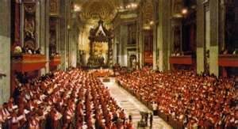
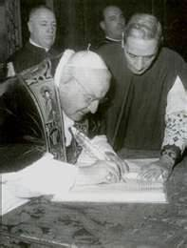
Antes, sólo teníamos dos lecturas. El Concilio Vaticano II incluyó una lectura más.
Veamos la conexión entre las tres Lecturas:
La Primera Lectura: Lleva el Tema de la Estación Litúrgica.
El Salmo Responsorial: Va conectado a la Primera Lectura
La Segunda Lectura: Tiene el tema de la Fiesta a celebrar.

Slide 8
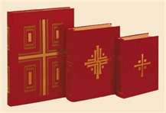
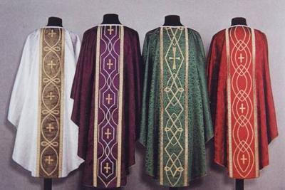
Volúmenes del Leccionario
En inglés se usan cuatro volúmenes.
En español hay tres.
Volumen I: Contiene las Lecturas del domingo, de Pentecostés.
Volumen II: Contiene las Lecturas del domingo, después de Pentecostés.
Volumen III: Contiene las Lecturas para
ocasiones Especiales.
Es bueno también aprender los colores de
las Estaciones del Ciclo Litúrgico.

Slide 9
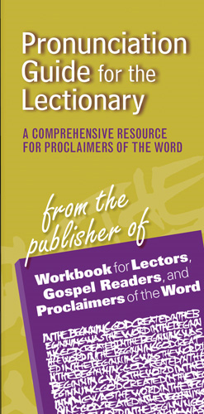
En cierta forma es una Biblia abreviada.

Slide 10
Crítica Constructiva de Apoyo
Retroalimentación
Apoyo

Slide 11
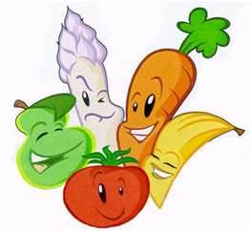
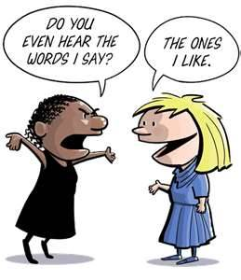
Sugerencias para Críticas Constructivas
No preguntes y luego discutas o no aceptas las sugerencias.
Di “gracias” y trabaja en modificar para crecer.
Participa en técnicas de
crítica grupales como lo
hemos hecho en este grupo.
Sin críticas de otros, es difícil que
notemos que tan bien la Palabra de Dios
es recibida por la asamblea.
Hay que distinguir la diferencia entre efectividad de la proclamación y nuestro gusto personal. (Wallace, 2004, p.67; Meagher & Turner, 2007, p. 53-54)

Slide 12
Preguntas Sugeridas
El volumen en la voz del lector fue adecuado ?
El fraseo de la Lectura hizo sentido?
Las palabras fueron pronunciadas correctamente?
La velocidad al leer permitió escuchar y seguir la lectura?
La comunicación no-verbal fue de ayuda o distrajo? (vestuario, postura, movimiento)
El lector usó contacto visual?
La cualidad de la voz estuvo de acuerdo a la intención de la Lectura? (Meagher & Turner, 2007, p. 53-54)

Slide 13
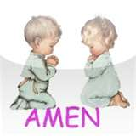
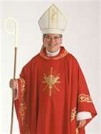
Gracias, y
Que Dios nos bendiga!

